Slide 1
反思下的“新变”与“痼疾” ——第19课 资本主义国家的新变化
课程标准：
了解第二次世界大战后世界发生的各种新变化和面临的问题与挑战

Slide 2
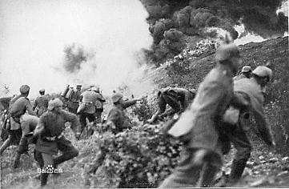
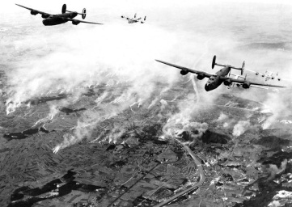
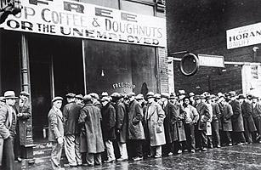
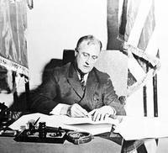
第一次世界大战
世界性经济危机
第二次世界大战
1914
1918
1929
1933
1939
1945
（1）背景
①1929年经济大危机，暴露自由放任的弊端；
②二战生死存亡的教训；
③社会主义的冲击与影响；
④二战时期罗斯福新政和食物供应配给制。
罗斯福新政

Slide 3

目 录
一、战后资本主义的经济之变
二、战后资本主义的科技之变
三、战后资本主义的社会之变

Slide 4
一
国家的宏观调控

Slide 5
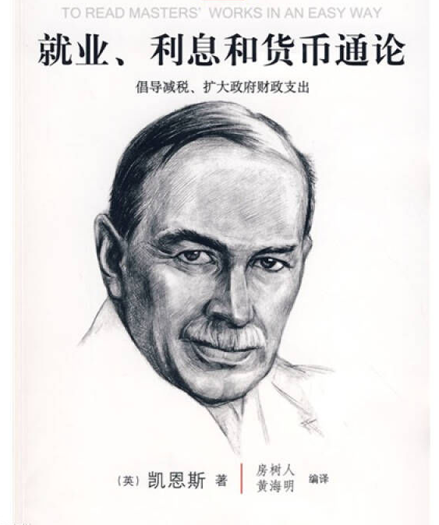
一、“国家调控”新手段
（一）国内宏观调控
当商品供给大于需求时，政府就应当通过举办公共工程、降低利率等刺激消费和增加投资；当需求大于供给时，就采取相反的措施。政府必须放弃自由放任主义，干预经济和社会生活。这是对传统资本主义经济理论的一次革命。
——凯恩斯《就业、利息和货币通论》
措施：
①加大政府在公共事业领域的开支，增加就业机会、刺激消费需求；
②制定经济计划，促进经济协调发展；
③利用信贷、利率、税收等经济杠杆实施宏观调控；
特点：以市场经济为基础，以强化国家干预为核心。

Slide 6
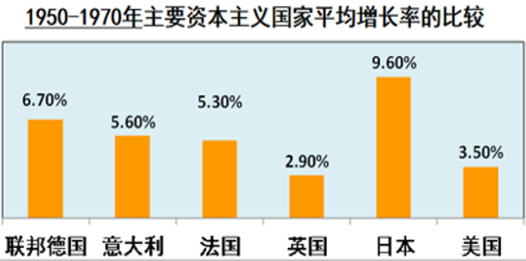
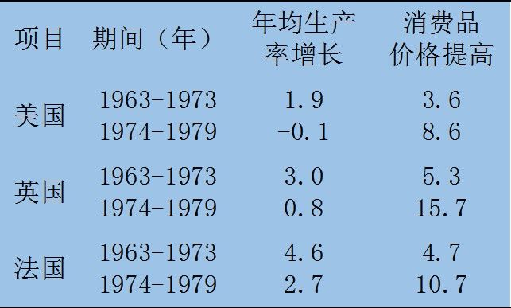
加强宏观调控效果怎样？
一定成效，经济增长较快。70年代初，资本主义经济发展进入“黄金时期”。
20世纪70年代，主要资本主义国家出现不同程度的“滞胀”现象，表现为经济增长停滞，通货膨胀严重。

Slide 7
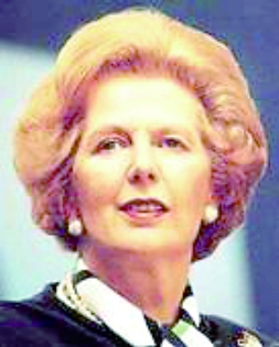


20世纪70年代后的调整
减少国家对经济的干预
削减社会福利开支
出售部分国有企业
“混合经济”：政府干预与市场相结合，国有制与私有制并存

Slide 8
加强国家干预
调整的实质：资本主义生产关系的局部调整，自我完善。
黄 金
复苏
减少国家干预
滞胀

Slide 9
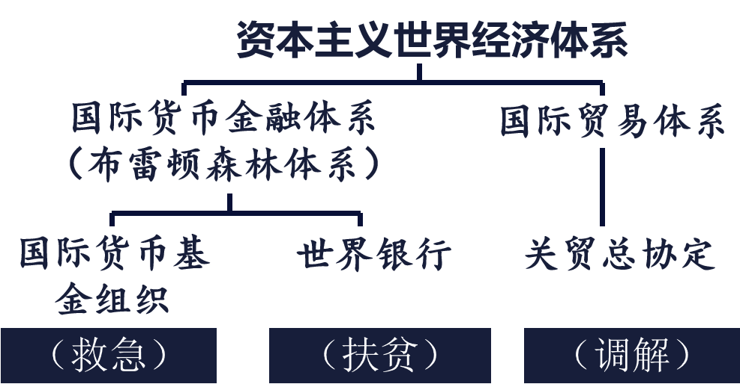
一、“国家调控”新手段
（二）国际协调
（1）目的：加强国际协调，通过大国相对平等的协商，采取市场干预行动，协调利益， 维护经济秩序。
（2）内容：

Slide 10


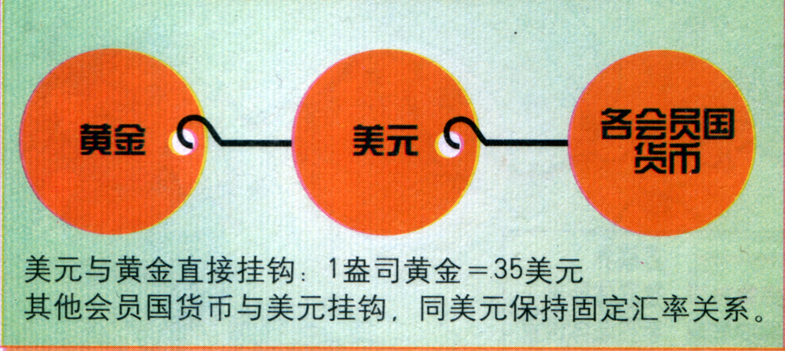
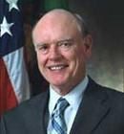
探究一：根据P117“历史纵横”思考战后资本主义世界经济体系的作用？
 | 国际货币基金组织(IMF) | 世界银行(WB)
概况
宗旨
运行机制
资金来源
1945年成立，总部设在华盛顿
稳定国际汇率，提供短期贷款，缓解收支不平衡 (救急)
提供长期贷款，促进经济恢复和发展 (救穷)
美元与黄金挂钩，各国货币与美元挂钩，帮助维持黄金与美元基本固定的汇率；1976年被浮动汇率所取代
主要来源于成员国的认缴，美国因认缴资金最多而获得最大投票权
作用：协调战后资本主义经济发展；形成以美元为中心的资本主义世界货币体系
“各个行星围绕着太阳转，各国货币转绕着美元转。”
——美国财政部长福勒

Slide 11
二
科技的新发展与社会结构的变化

Slide 12
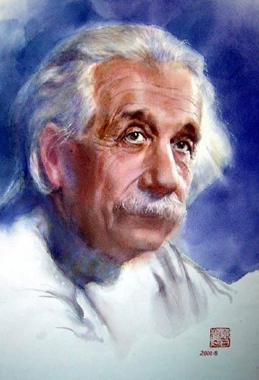
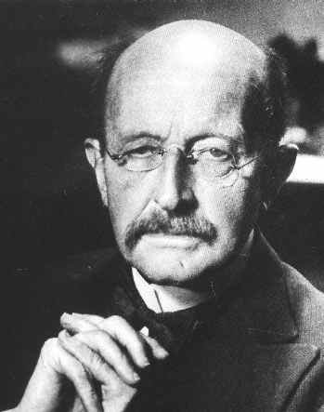
一、科技的新发展
20世纪科学取得了巨大的突破。 相对论的提出，量子理论的发展，系统论、控制论、信息论的问世，为技术革命进一步提供了理论支持。
两次世界大战期间，科学技术也获得了一定的发展。
爱因斯坦
相对论创立者
普朗克
量子力学奠基人

Slide 13






人类进入信息时代
电子计算机互联网技术
原子能的开发利用
空间技术
海洋技术
生物工程技术
新材料的出现及应用

Slide 14
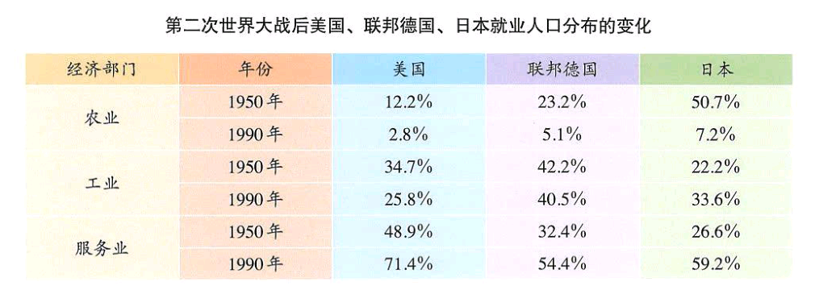
二、社会结构的新变化

Slide 15
新中间阶层
新中间阶层是难以准确定位的社会阶层，主要指富裕阶层和贫困阶层之间的群体，包括技术管理人员、第三产业就业人员和白领工人。新中间阶层已经成为战后发达国家人口比例最大的社会阶层。
阶级概念淡化
金
字
塔
新中间 阶层
社会矛盾缓和

Slide 16
三
“福利国家”与社会运动

Slide 17
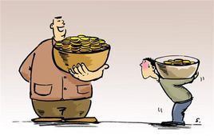
（一）福利国家
1.含义：指国家通过构建社会保障体系，保证个人和家庭的经济安全；通过加大社会服务开支，保证全体公民享受较好的公共福利。
70年代的瑞典：
1.几乎100%家庭生活富裕。
2.高收入者纳税高达80%，低收入者免税。
3.人人享受医疗保险、失业救济、住房补贴等；
4.每年享受2个月假期，近100天的休假；
5.新生婴儿的父亲有权9个月不上班；
6.母亲可以领全薪在家看管孩子。

Slide 18
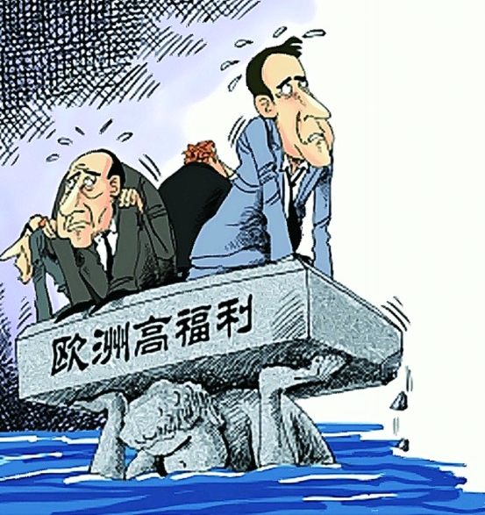
20世纪70年代以来英国社会福利开支占了公共支出总额的50%。
瑞典主要靠借债和赤字预算来维持社会福利的各项开支。
为维持高福利制度，希腊的财政赤字增加到144.9%。
——李景治等主编《当代世界经济与政治》

Slide 19
探究：如何看待福利国家制度？
材料一：社会有一张梯子和一张安全网，梯子用来供人们自己努力改善生活，安全网则用来防止人们跌入深渊。 ——撒切尔夫人
材料二：“如果自由社会不能帮助众多的穷人，就不能保全少数的富人。” ——美国总统肯尼迪

Slide 20
积极：一定程度上保障人民的利益，促进社会公平；
有效地缓解社会的矛盾，稳定社会秩序。
⑵消极：增加了政府财政支出，造成财政赤字；
也助长了惰性，降低了人们的工作积极性；
贫富差距仍然存在。
高福利未必完全等于社会和谐，
社会福利保障应该量力而行。

Slide 21
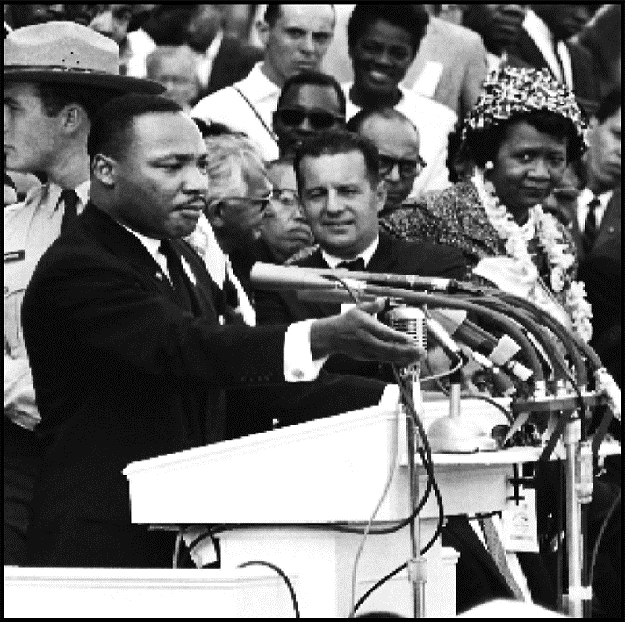
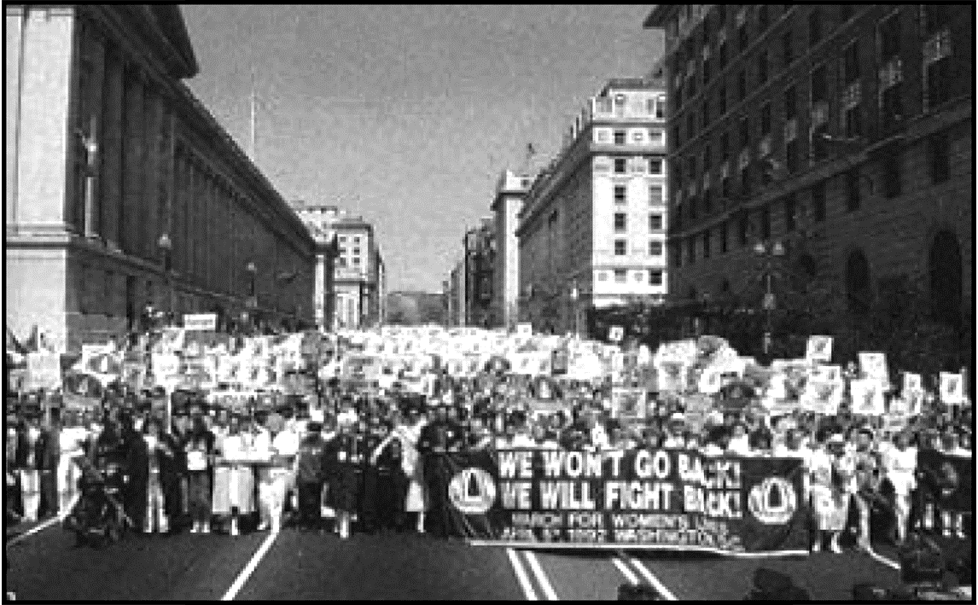
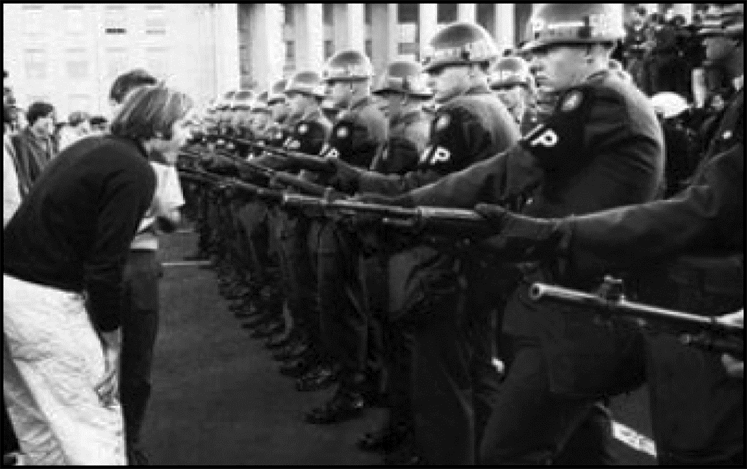
(二）社会运动的新发展
社会根源：国家干预可以缓解社会矛盾，但不能触动造成不平等和贫困的资本主义生产资料所有制，不能从根本上解决资本主义的基本矛盾。
1963年，美国黑人民权运动领袖马丁·路德·金在演讲
1992年，美国“全国妇女协会”成员在华盛顿示威游行
美国学生在反对越南战役运动中与军队在美国国防部前对峙

Slide 22
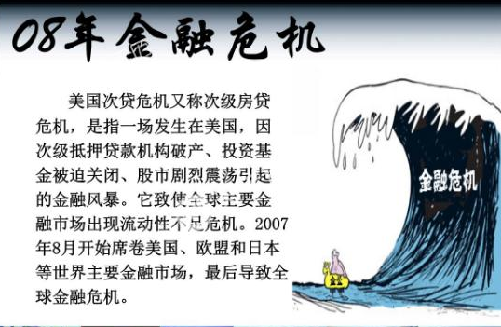
探究：如何认识二战后资本主义国家的新变化？
今天回头来看美国走过的百年中……基本上在原有的思想和政体的框架内不断更新、变化……一个世纪独领风骚，其秘诀在于渐进主义的改良。
——资中筠《二十世纪的美国》
新变化的实质是资本主义生产关系的自我调整,
目的是克服经济危机、缓和社会矛盾。
新变化所触及的主要是统治的手段和方法，
并没有克服资本主义的基本矛盾。

Slide 23
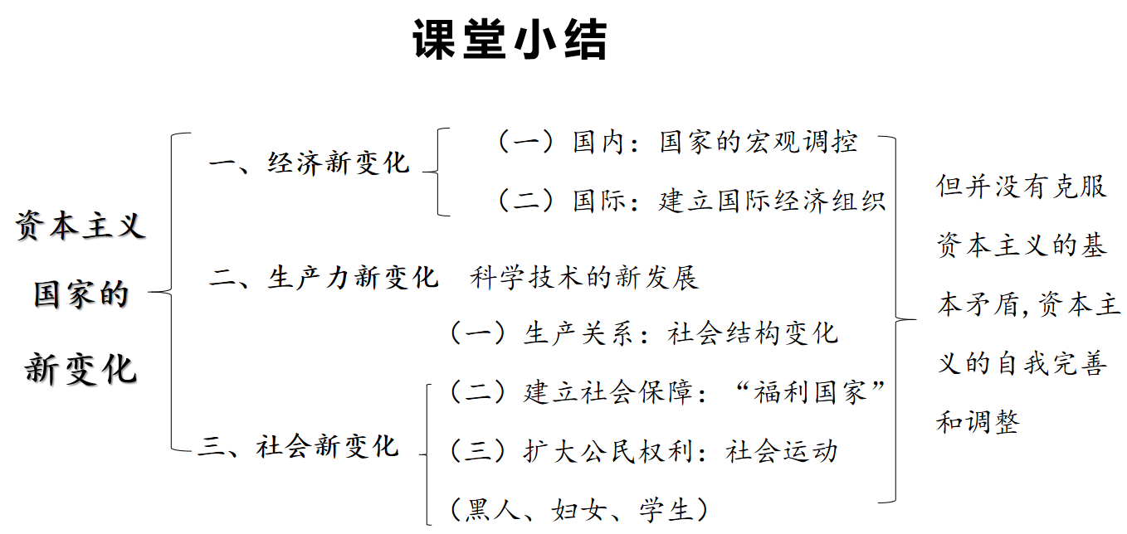

Slide 24
随堂演练
1、(2022·湖北卷)20世纪80年代，联邦德国政府调整社会保障政策，推迟养老金随工资增长而提高的时间，同时严审申请养老金的条件，增加个人交纳额度。上述政策的主要目的是( )
A．减轻公共财政负担 B．减缓老龄化进程
C．提高劳动者积极性 D．缩小贫富间差距
A
2、(2020·海南卷)1950年以后的20年里，大多数发达市场经济国家持续的高增长率使经济定期波动的特点大为改观。西欧在1952年和1958年出现两次衰退，但每次衰退的程度都很轻，衰退后都继之以更高的增长率。这主要得益于( )
A．“自由放任”政策推行 B．“福利国家”的规模缩小
C．国家对经济的宏观调控 D．“新经济”增长模式出现
C

